Slide 1



Spolu
vlastnou cestou
osobné nastavenie v čase pandémie

Slide 2



Skôr ako sa vydáme na spoločnú cestu
O možnostiach
o zachovaní rovnováhy
a pozitívneho nastavenia
Ďakujem
o vzájomnej spolupráci
a prosperite
o tom čo nám dáva silu
zvládať náročné úseky počas vlatnej cesty
a spoločne zároveň,
v pracovnom prostredí
Chcem s vami zdieľať…
o vzťahoch k sebe,
osobných potrebách a potrebách prostredia,
v ktorom pôsobime alebo prechádzame
spolu 120 min v online prostredí

Slide 3


Skôr ako sa vydáme na spoločnú cestu
Krátko o príbehu, ktorý dostal názov Zelený klobúk s.r.o.

Slide 4

O tom, čo by sme mali vedieť na začiatku
skôr ako sa rozbehneme”akoukoľvek” cestou.
o vzťahoch k sebe,
osobných potrebách a potrebách prostredia,
v ktorom pôsobime alebo prechádzame

Slide 5



Skôr ako sa vydáme na spoločnú cestu
To kde sa teraz každý nachádzame je cesta, ktorou si prechádzame a je to naša voľba, dôsledok rozhodnutí
a činov v minulosti.
Každá cesta nám ponúka rozmanitosť, pestrosť a diverzitu, ktorá je veľmi obohacujúca a inšpirujúca.
A jedna z inšpirujúcich je aj tá cesta, ktorá je v súlade s prírodou, ktorej sme súčasťou, a na ktorú vás dnes pozývam, aspoň takto symbolicky.

Slide 6





Povedzme si, kde to všetko začína
Myšlienky
Osobná vízia
Potreba
Osobný
postoj
prístup
Emócie
Boj
Túžba
Nerovnováha
Rovnováha

Slide 7
Na pomyselnej ceste nikdy nie sme sami
Tak ako je previazané spolu všetko v prírode,
často sú previazané aj naše spoločné cesty v pracovnom prostredí.
Plniť očakávania
a úlohy
Mať priestor na sebarealizáciu
Dosahovať výsledky
Byť spokojný/á
Niekoho potreby
Moje potreby
Spoločné potreby
Ísť v súlade s firemnou víziou a stratégiou
Preciťovať radosť
Tvoriť spoločné hodnoty
Byť zdravý/á

Slide 8






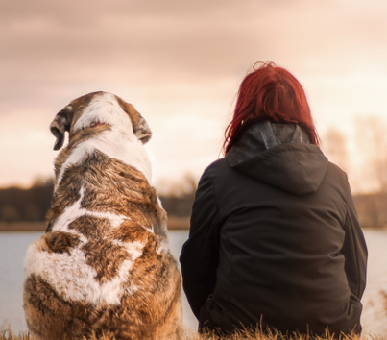
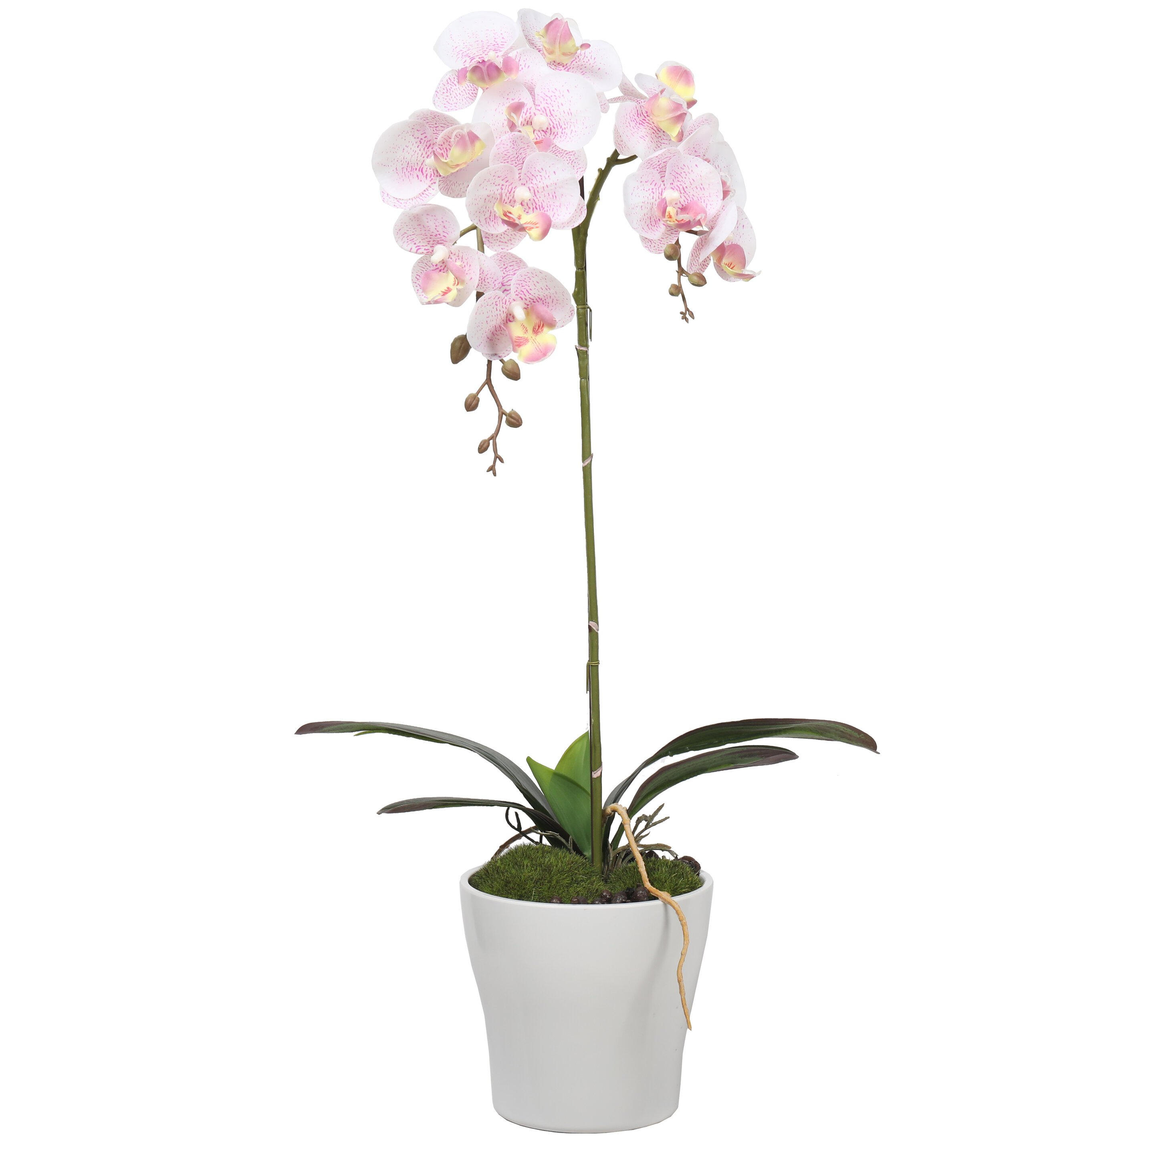
O spoločníkoch na ceste
PÔDA
stabilita živiny
sila
plynulý tok
VODA
Vykročiť na pomyselnú trasu nám pomáhajú naše potreby a túžby.
Zvládať silný prúd, toho čo sa nám deje
a prežívať všetko tak, ako by sme chceli
nám pomáhajú naša odvaha, vôľa a to, čo skutočne chceme.
Aby sme cestu zvládli a prešli ňou
s radosťou, pokorou a v plnej j sile a kráse, je dôležité uvedomiť si kam a akú energiu investujeme a sme ochotní vynaložiť.
A to všetko aj na spoločnej ceste, kde kráčame, existujeme, spolupracujeme každý vlastnou cestou s cieľom
zostať spokojný a v rovnováhe,
a to v akomkoľvek prostredí.
túžba
myšlienka
potreba
odvaha
vôla
ochota
diverztia
celok
produktivita
prosperita
spokojnosť
energia
ŽIVOČÍCH
RASTLINA
Čo ak to v praxi nefunguje?

Slide 9
O náročných úsekoch a ako ich zvládať
o tom čo nám dáva silu
zvládať náročné úseky počas vlatnej cesty
a spoločne zároveň,
v pracovnom prostredí

Slide 10

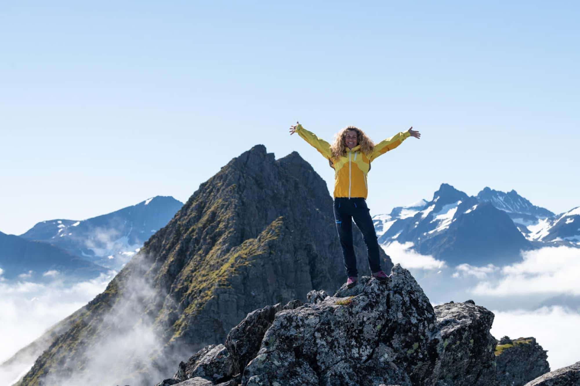
Spolu vlastnou cestou
Aj najnáročnejšia cesta na vrchol prináša esenciu krásy. A preto, existuje iba jeden spôsob ako sa k nej dostať a zažiť, či precítiť ju .
A je to to , že sa prerestaneme trápiť všetkým, čo udržiava našu myseľ dolu,
ďaleko od nášho cieľa.

Slide 11



Spolu vlastnou cestou
Boje: akéhokoľvek druhu
Koncentrácia na dôvody
Podozrievanie
Hľadanie vinníkov
Lahostajnosť
…
Prijatie aktuálneho stavu
Koncentrácia na riešenia
Povzbudenie
Hľadanie možností
Záujem
…
CESTA Z KOPCA
CESTA NA VRCHOL
Ktorou cestou skutočne chcem ísť?

Slide 12


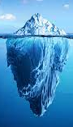

Spolu vlastnou cestou - na vrchol…
úspech - cieľ našej cesty
viera - byť si vedomý/á čo chcem
disciplína - byť si vedomý toho čo ma to učí, prečo sa mi to deje
vytrvalosť - zdolať vlastné a vonkajší limity pády - keď nás to bolí tak rastieme
odhodlanie - ísť ďalej aj keď máme strach
túžba - mať vnútornú spokojnosť, pocit energie a radosti
A čo nám v našom príbehu
dáva najviac zabrať?
práca s myšlienkami
+
práca s emócami
+
aktivita
+
správne návyky
+
pochybnosti
+
sklamanie
A všetko to začína s našim rozhodnutím
+
odmietnutia
=
naše lekcie a skúšky

Slide 13




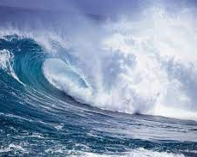
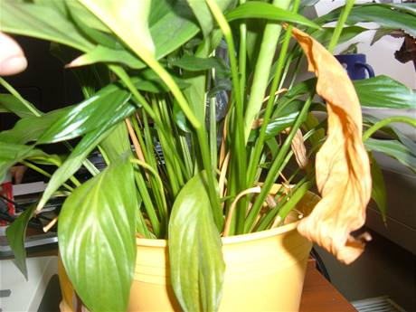

Spolu vlastnou cestou - z kopca…
Ak sme sa ocitli na pomyslenej ceste z kopca, pomôcť nám môžu aj správne otázky. Nielenže, kto sa pýta veľa vie ale zaviesť nás môžu presne tam kam potrebujeme. Tak skúsme to aj my, či nám troch pomôžu.
SÚLAD
KRÍZOVÝ STAV
POMOC
JEDNOTA
Čo sú vlastné, niekoho alebo spoločné potreby? Kde je tá zlatá stredná cesta?
Ako všetko ustáť v “prúde a toku” rozbúrených situácii, emócii tak, aby sme to na spoločnej ceste zvládli?
Prečo nám zdravý vzťah k práci, produktivita a spoločná prosperita môžu pomôcť opäť “kvitnúť a byť v plnej kráse”?
Kedy môže prísť vzájomné porozumenie a pocit harmónie celku?

Slide 14


O tom čo nás posilňuje
1. Ak sa zastavíme
2. Vyberieme si pre seba:
prirodzenú cestu, ktorá má elemnty toho:
čo nás vyživuje (pôda)
čo nám dáva silu (voda)
čo v nás podporuje energiu pre osobný rozkvet (rastlina)
čo prináša prosperitu nielen pre nás ale i pre okolie (bytosť)
prirodzenú cestu, ktorá nás volá a je pre nás atraktívna
A k tejto ceste nás môže zaviesť jedine vnútorný kompas, ktorý je ten najprirodzenejší ukazovateľ správneho smeru. No ale ak ich je na ceste viac, treba zadať iba tie správne súradnice.
Tak podme ich naladiť spoločne

Slide 15




O tom čo nás posilňuje
PÔDA
VODA
BYTOSŤ
RASTLINA
A TROCHU SKÚSIME NALADIŤ ROVNAKÉ SÚRADNICE
AJ MY PODĽA PRÍRODNÝCH ELEMENTOV

Slide 16

O tom čo nás posilňuje
ÚLOHOU BUDE ZAMERAŤ SA PRÍNOS A VŠETKO,
ČO NÁS OBOHACUJE V PRACOVNOM PROSTREDÍ NA MENTÁLNEJ ÚROVNI
Čo všetko vyživuje našu myseľ pre pozítívne nastavenie
v pracovnom prostredí
Čo všetko nás poháňa zdolávať a ustáť
náročné situácie
v pracovnom prostredí
PÔDA
VODA
stabilita živiny
myseľ
sila
plynulý tok
energia
Čo všetko prináša vnímanie originality, diverzity pre jednotlivca a pre celok v pracovnom prostredí
Čo všetko v oblasti prosperity nám prináša osobný postoj a prístup v pracovnom prostredí
diverztia
celok
produktivita
prosperita
BYTOSŤ
RASTLINA
Mini súťaž o zaujímavú cenu

Slide 17

O tom čo nás posilňuje
Na známosť sa všetkým dáva ,
že výhra sa dnes odovzdáva.
Kedže pracovné prostredie je veľká vec, je potrebné odomknúť prípadnú začarovanú klec.
Vytvoriť tak priestor von,
aby šťastný bol v práci ten, i on.
A preto s výhoru podeliť sa máte, a to tak, že zdieľať spolu všetko krásne v pracovnom svete sa odhodláte, a túto štafetu súťaže, zas len odovzdáte.
Cena pre víťazný tím

Slide 18


Ako zvládať náročné úseky
Ak na našej ceste pociťujeme únavu:
prirodzene sa zastavíme alebo spomaľujeme.
Naše telo nám signalizuje potrebu zmeny,
ktorá je nutná preto,
aby sme zhodnotili , či ideme dobrým smerom, čo alebo kto nás brzdí, akú energiu potrebujeme, či aby sme zhodnotili, prečo robíme to, čo robíme a či je to podľa “pomyslených" súradníc, ktoré sme si niekedy v minulosti pre našu cestu zvolili. No po ktorej ceste pôjdeme výber je opäť na každom z nás.

Slide 19
Spolu cestou prosperity
O vzájomnej spolupráci a prosperite

Slide 20
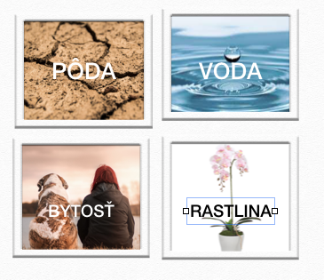
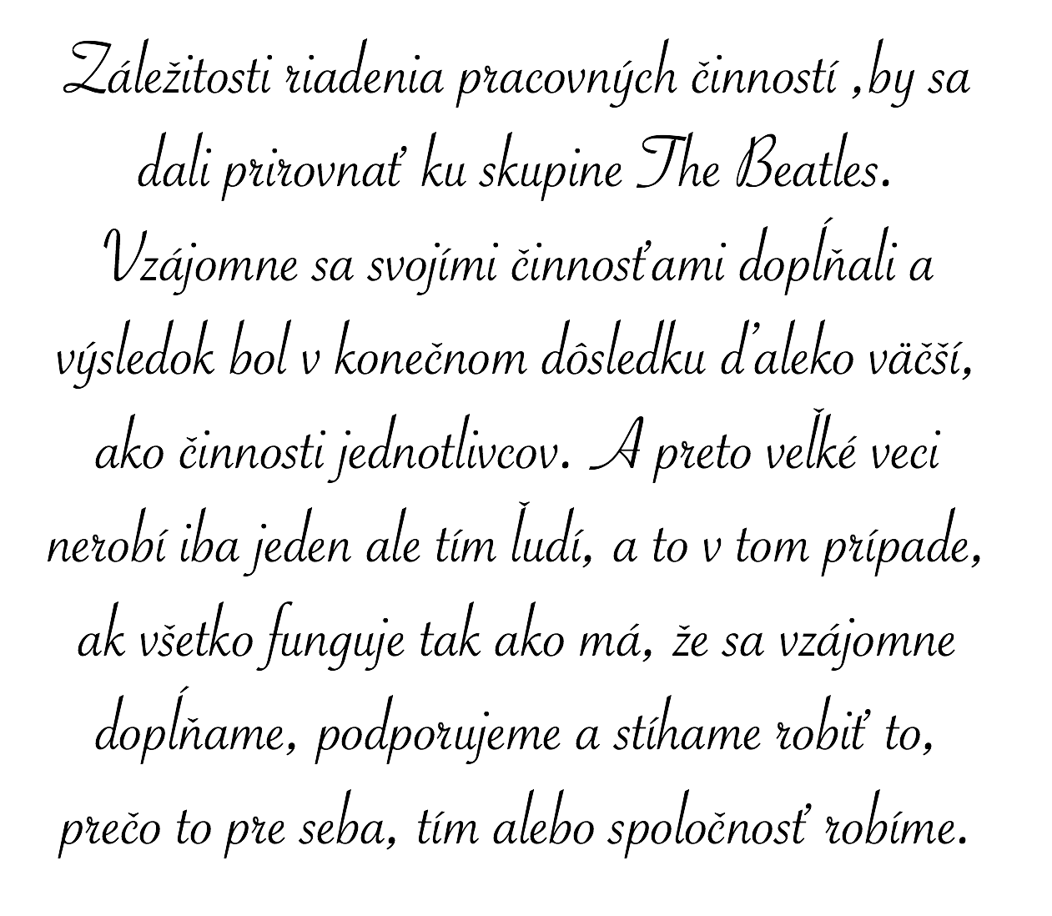
O vzájomnej spolupráci a prosperite

Slide 21




O vzájomnej spolupráci a prosperite
Aby sme v pracovnom prostredí dospeli k spokojnosti
a tímovej pohode ako celku, mohlo by pomôcť aplikovanie
Pravidla vzájomnej prosperity:
Prístup - ovplyvňuje nielen osobnú zónu ale aj pôsobenie na okolie
Rôznorodosť - ak ju vnímame a nevyhodnocujeme môže nám pomôcť ísť jednoduhšou cestou
Akceptovanie - pomáha zamerať sa na riešenia nie dôvody
Vízia - je naším kompasom kde chceme byť a kam chceme smerovať spolu
Inovácia - ich vnímanie prináša vánok možnosti niečo nové zažiť
Dôvera - je tá správna esencia pre pomáhanie si navzájom
Láska - má veľa podôb a preto aký máme vzťah k práci, tak sa odzrkadľuje náš pracovný sveti
Otvorenosť - posúva nás spoločne vpred
Príroda nikdy neporuší svoje pravidlá.

Slide 22
Blízko pred cieľom
O zachovaní rovnováhy a pozitívneho nastavenia

Slide 23



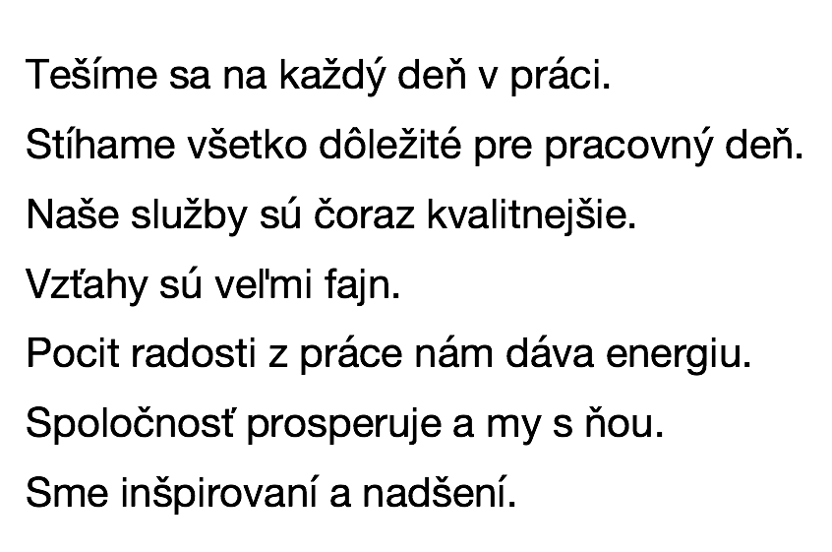
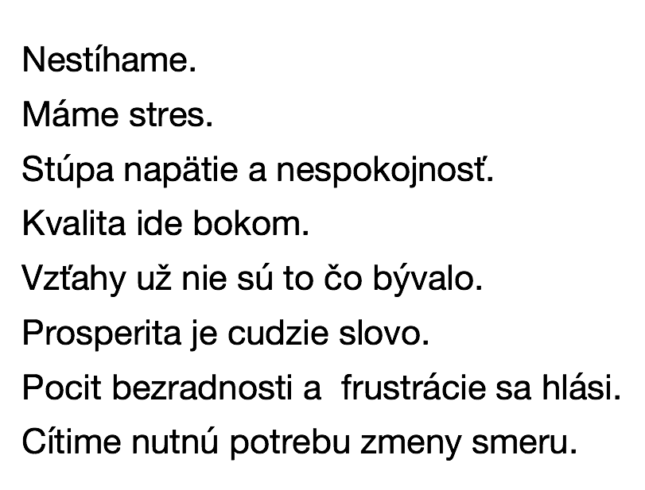
Rovnovaha

Slide 24



Rovnováha

Slide 25



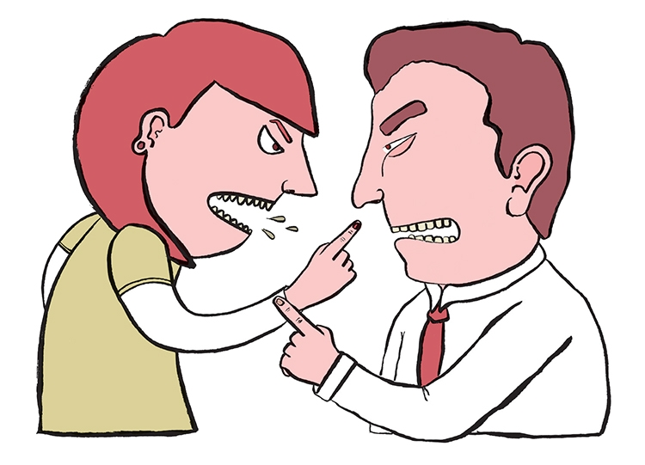
Rovnováha a ako si ju udržať
Stres najčastejší náhodný pocestný,
ktorému vaše rozhodnutia ale i rovnováha uvolnili miesto.
Ak nechcete aby s vami cestoval, zoznámte sa sním a ukážte mu váš smer cesty. Ako?

Slide 26
Križovatky výberu
O možnostiach, ktoré nám môžu pomôcť

Slide 27

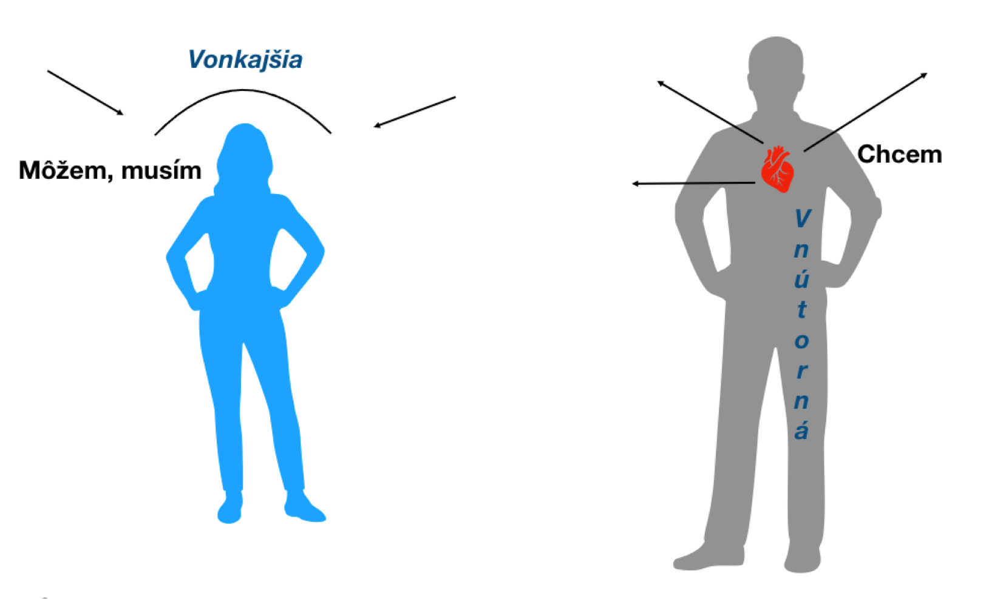




Križovatky výberu

Slide 28

Križovatky výberu
Tipy pre individuálnu cestu
Tipy pre spoločnú cestu
Nástenka snov
Osobný plán
Kreatívne cvičenia
Motivačné knihy
Koučingové karty
Motivačné vidá
Spájanie sa s ľuďmi,
ktorí sú na podobnej ceste
Rozvojové programy

Slide 29






Tipy
Čítajte, zaujímajte sa,
hľadajte čo je pre vás najlepšie
Využite pomôcky
Čo ma táto situácia učí?
Kam ma táto situácia smeruje?
Skôr ako si odpoviete, nezabudnite si všimnúť kam cesta,
Pre ktorú sa rozhodujem smeruje.
(pozitívny/negatívny prístup)
Bruce Lipton

Slide 30
Priestor na otázky
A máme tu priestor na otázky

Slide 31








www.zelenyklobuk.sk

